Slide 1
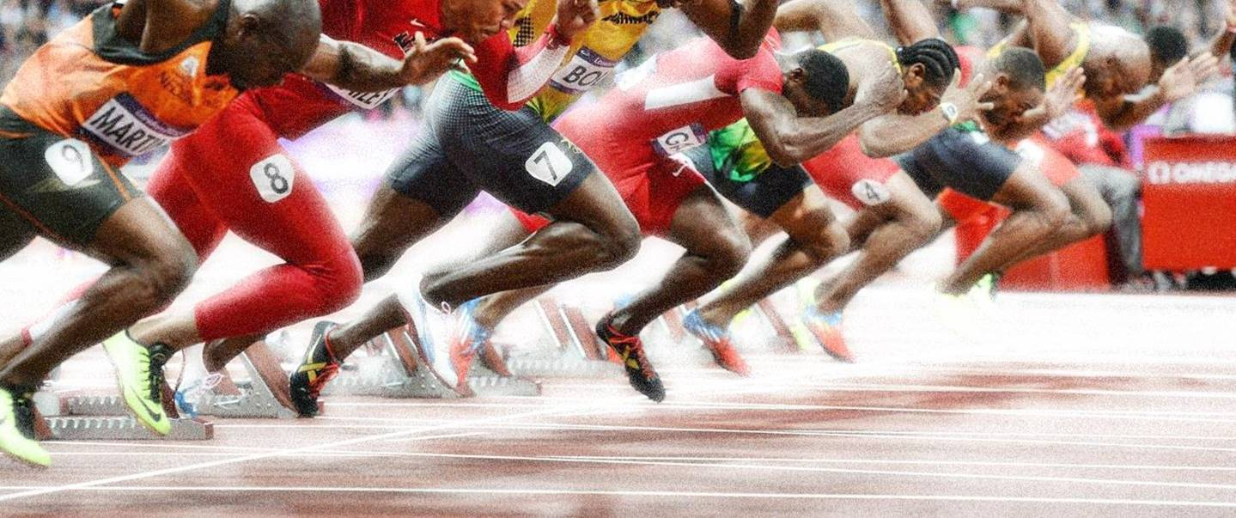
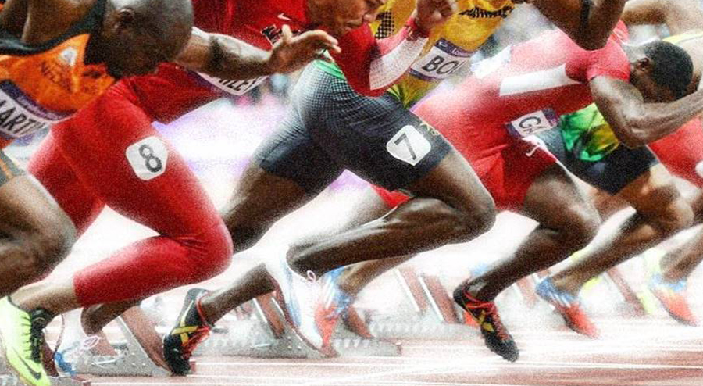
CIÊNCIA DE DADOS - ATLETISMO OLÍMPICO
DADOSLIVRES.BLOG

Slide 2





INTRODUÇÃO
TIPO
DE DADO
FONTE DO
DADO
OBJETIVO
CICLO
ANALITICO
CONTEXTO
DE NEGOCIO

Slide 3
AVISO
Como você percorrerá sozinho estes slides, incluí um pouco mais de texto, na esperança de não deixar te deixar na mão. Esta não é uma apresentação executiva! Mas também não é um e-book! É uma apresentação ilustrada do contexto geral do negócio, ou seja, tudo que você deveria saber e pensar para fazer a extração e entregar um resultado com qualidade nos dados.
Não tem código – isso está no Git Hub! – , não tem números...nada disso. É mais para você entender o que é o atletismo, Olimpíadas, as etapas de um ciclo analítico (deste caso específico), a fonte dos dados (Wikipedia) e o tipo de dado sendo trabalhado, as tecnologias usadas e a estratégia de extração, para que enfim você possa desenhar o fluxo final de trabalho (entendendo o processo “de cima”) e então executá-lo.

Slide 4
AVISO
É possível que existam problemas em se aplicar webscraping para obtenção de dados de alguns sites da internet. Cada site aplica uma polícita de direitos específica, que deve ser observada e respeitada.
A obtenção de dados a partir da Wikipedia é permitida, e você pode dar uma olhada na documentação. Não estou, de forma alguma, incentivando o webscraping indiscriminadamente, o foco é na demonstração da técnica e como podemos aproveitar as fontes que permitem a sua aplicação.

Slide 5
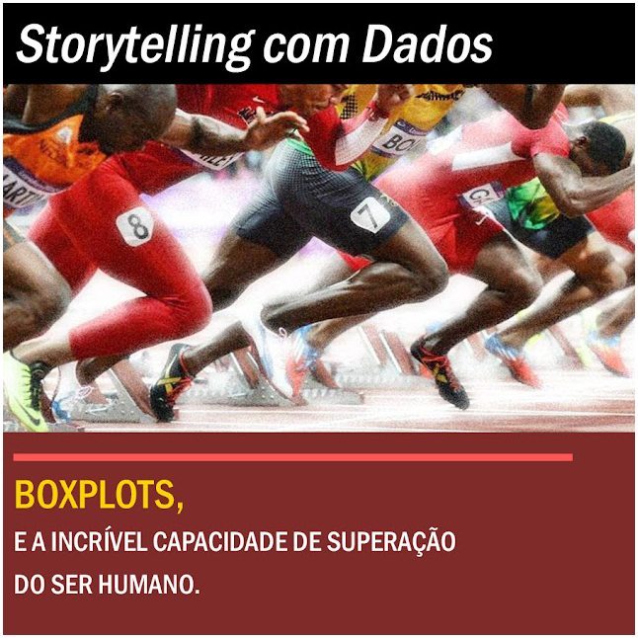
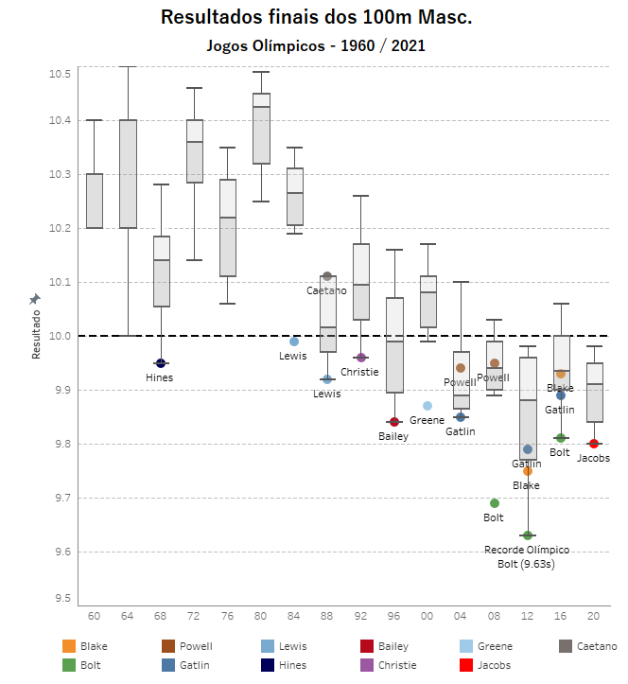

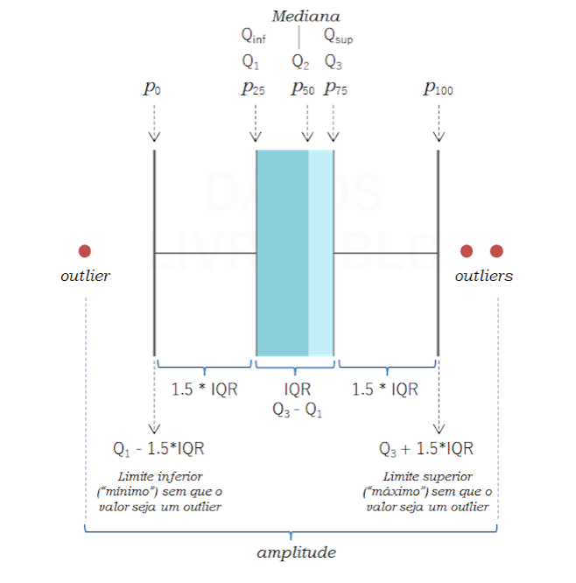


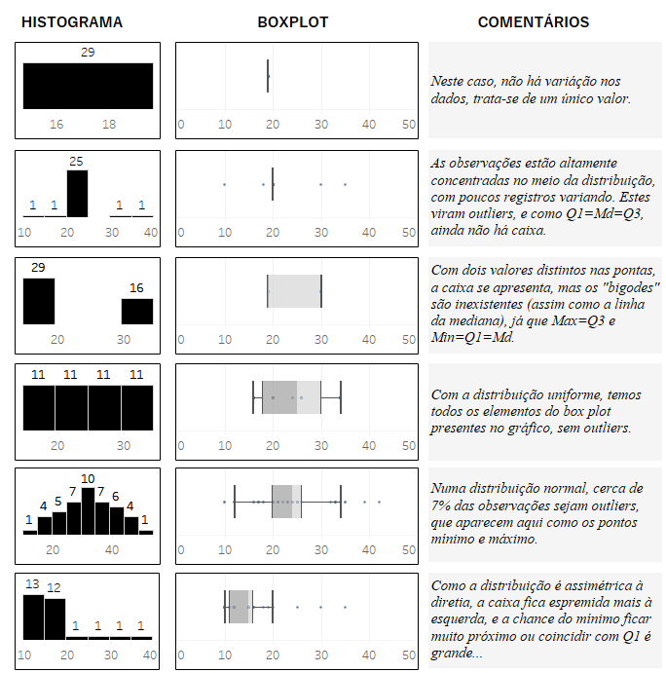
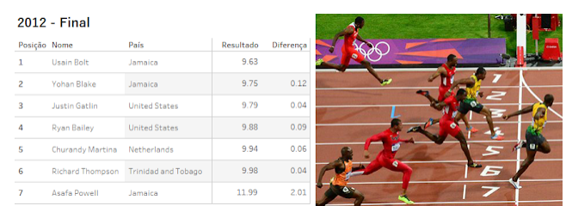


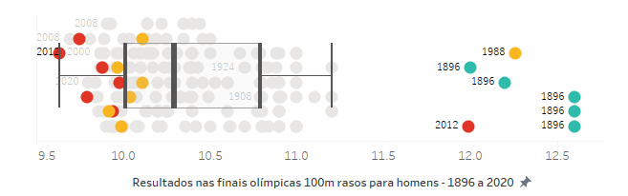
OBJETIVO
O objetivo inicial era apenas extrair os dados das tabelas da Wikipedia para ilustrar um post no meu blog dadoslivres.blog. Contudo, essa simples extração acabou se revelando muito mais complexa do que parecia, desdobrando-se numa jornada completa de dados, da extração ao storytelling. Percebi que podería estar construindo uma base profissional sobre o atletismo olímpico, e as informações geradas poderiam alimentar transmissões de eventos na televisão, por exemplo. As formas de se visualizar estes dados também poderiam se encaixar em quaisquer conteúdos digitais: além das TVs, infográficos, publicações jornalísticas e científicas, perfis de redes sociais voltadas para o esporte e muito mais. As possibilidades realmente são muitas. Foi aí que eu resolvi detalhar todos esses passos. Esta é a primeira parte.
Uma vez finalizados, os posts podem ser compartilhados nas principais redes profissionais e seus produtos intermediários também nos respectivos canais (código no Github, base no Kaggle, os painéis no Tableau Public...)
É possível contar toda a história do atletismo olímpico desde 1896 num único gráfico?
Este post explora os potenciais dos gráficos box plot para contar histórias com dados e o que podemos extrair a partir deles.
Para detalhar o que são e o como funciona a interpretação dos gráficos utilizados no post principal, acabei escrevendo também uma publicação (a ser publicada) com o aprofundamento técnico sobre os box plots.
DADOSLIVRES.BLOG

Slide 6









CICLO ANALÍTICO E ATRIBUIÇÕES
O projeto do atletismo é relativamente simples, poderia ser feito por qualquer um dos envolvidos no ciclo analítico abaixo, que neste caso faria o papel do Cientista de Dados. O engenheiro e o analista talvez sentissem mais dificuldades nas pontas opostas às suas especialidades, mas se interessados e com cohecimento, conseguiriam transpor os desafios. Neste projeto há forte interação do analista de dados com o engenheiro na construção de um dos principais destaques, que são os Painéis Tableau para validação dos dados.
CIENTISTA
PESSOAS
ENGENHEIRO
ANALISTA
ESTATÍSTICO
ANALISTA
COMUNIDADE
DADOSLIVRES.BLOG
Preparação dos Dados
Análise e Resultados
Comunicação e Compartilhamento
ETAPAS
DO CICLO
ANALÍTICO
Objetivo
Extração e preparação dos dados
Exploração de dados
Ação
Resultados e Direções
Base de dados com todos os resultados da prova dos 100m do Atletismo de 1896 a 2021
O que é necessário recuperar e como isso será feito
´Possíveis inconsistências nos dados
O que fazer para corrigir?
Entregas
Fonte: Wikipedia, Jogos Olímpicos, 100m, Masc./Fem.
Análise: da evolução dos tempos
Entregáveis: Painéis no Tableau, artigos do Blog, base no Kaggle
Extração
Empilhamentos
Validação
Limpeza
Formatação
Descritivas
Valores ausentes
Remoção de Outliers
Criação e seleção de variáveis
Comunicação nos canais pertinentes
Visualização
Painéis
Storytelling
PPT
“Load” no Kaggle
Publicação dos artigos no Blog
Atualização do GitHub
ATIVIDADES COMUNS
DADOSLIVRES.BLOG

Slide 7

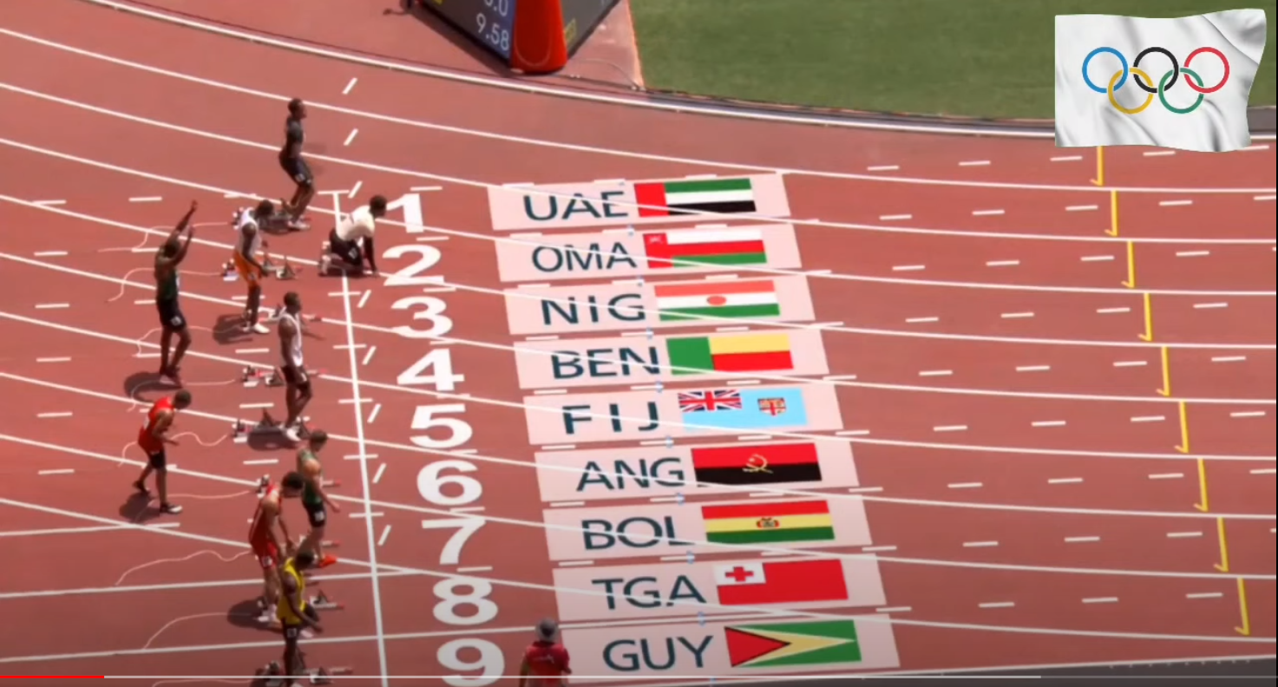
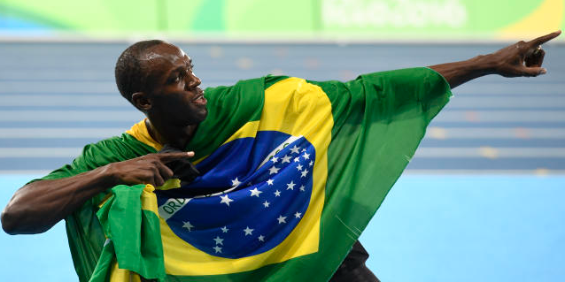
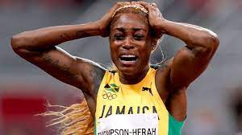
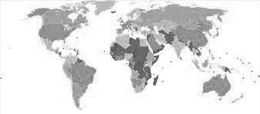
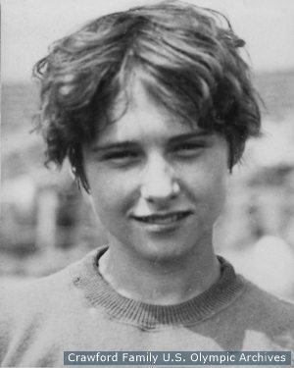
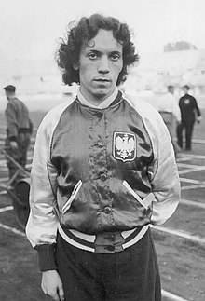
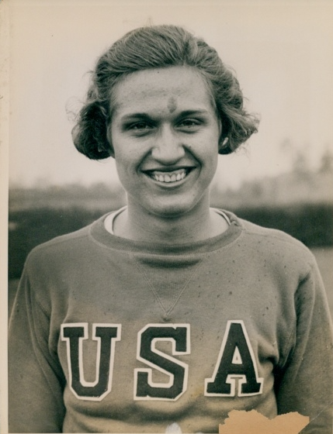
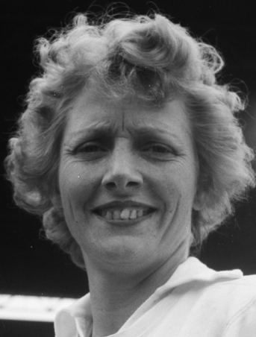
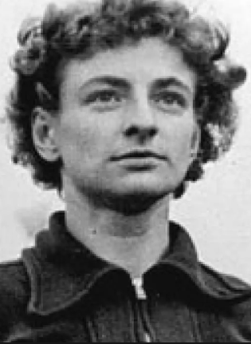
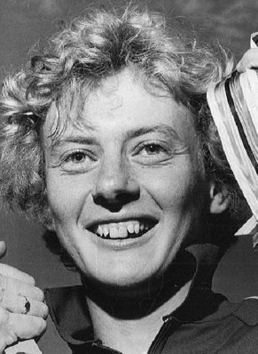
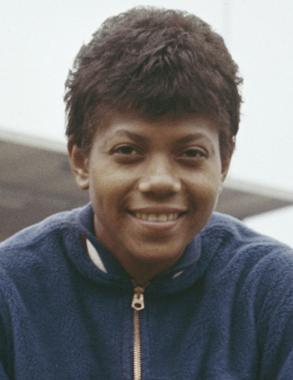
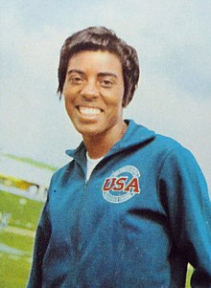
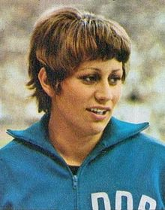
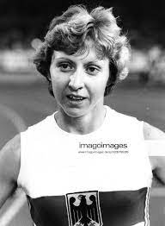
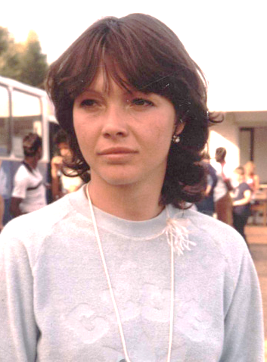
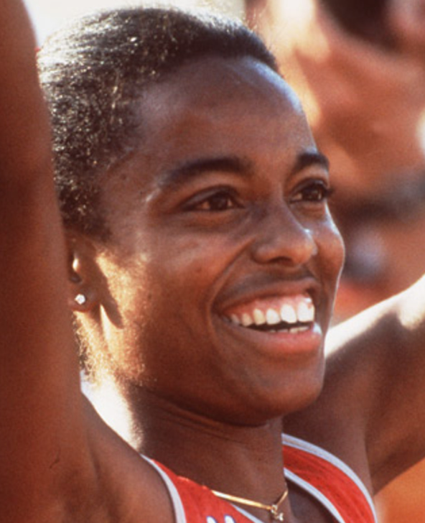
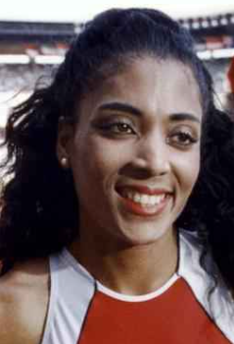
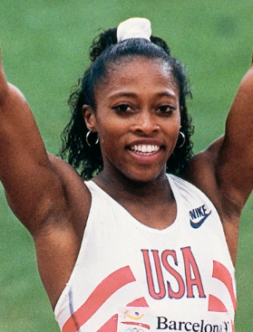
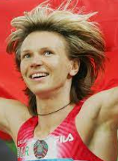
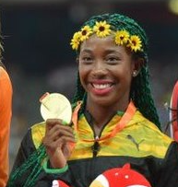
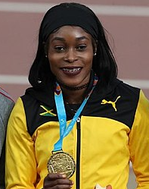
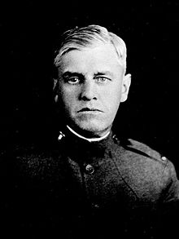
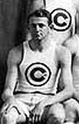
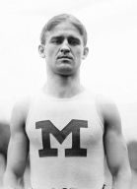
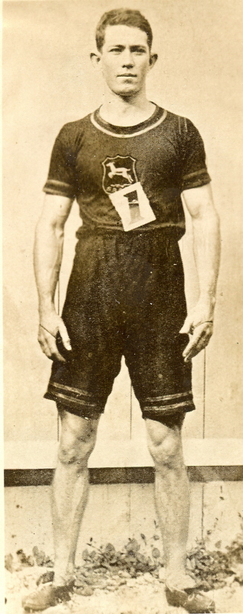
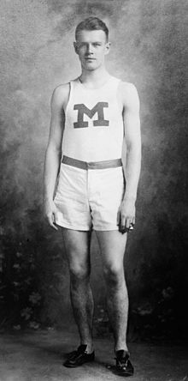
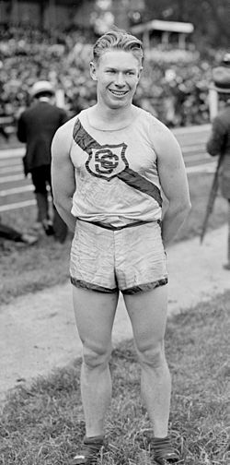
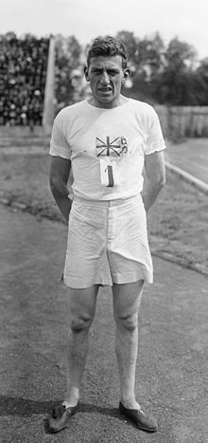
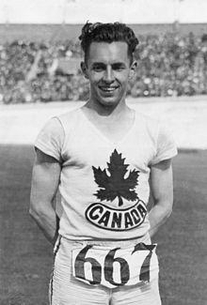
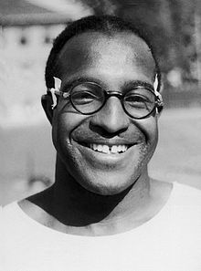
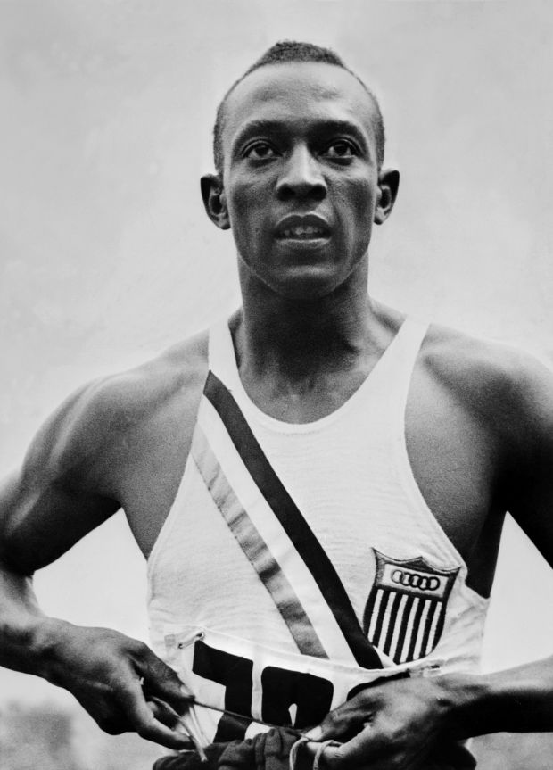
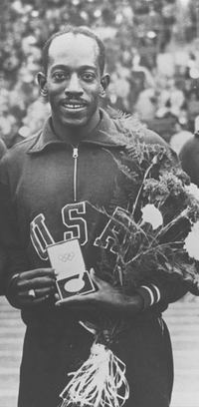
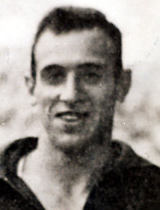
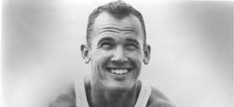
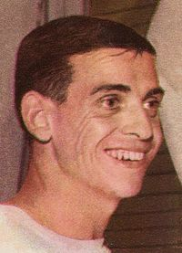
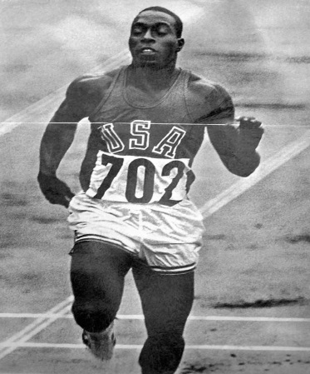
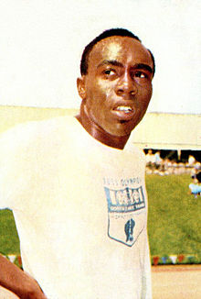
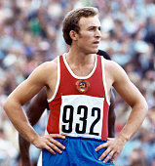
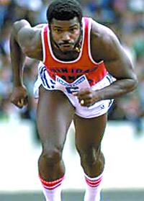
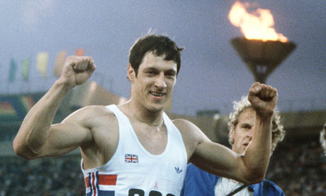
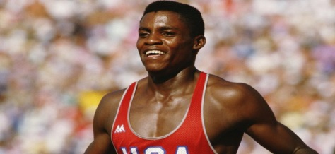
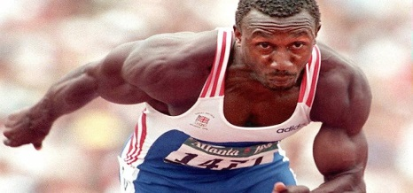






CONTEXTO DE NEGÓCIO: O ATLETISMO
Mas afinal de contas, de que negócio estamos falando? Seja o profissional que for, precisará entender minimamente de atletismo olímpico, ou seja, atletismo E olimpíadas. E muito provavelmente, até mesmo de forma intuitiva, você já sabe. É o mínimo necessário para que se faça perguntas para si mesmo durante o processo de validação da extração de forma que a base não tenha erros. Deste ponto em diante, o aprendizado é como em qualquer novo projeto: se dá pela quantidade de interesse, durante a prática. Vamos repassar agora os pontos básicos só para garantir que daqui para frente todo mundo que seguir por aqui estará nivelado igual pelo mínimo necessário.
O atletismo é um esporte olímpico clássico, e está presente em todas as competições desde 1896, primeira edição dos jogos. Os corredores se dispõem em raias e após o tiro de largada disputam para ver quem chega primeiro. Diversas etapas eliminatórias são disputadas até que se chegue à grande final.
Homens e mulheres quebraram recordes ao longo do tempo e desafiaram os limites do corpo humano numa incrível história de superação.
PROVA MASCULINA
PROVA FEMININA
9,63s
10,49s
USAIN BOLT
2012
ELAINE THOMPSON-HERAH
2021
A Olimpíada é um evento que ocorre de quatro em quatro anos, reunindo atletas de todo o mundo nas mais diversas modalidades esportivas. Ocorre desde 1896, tendo como palco cidades de todos os continentes. A última, em Tokyo/2021 foi a 32ª edição (os anos de guerra 1916, 1944 e 1948 embora não tenham tido os Jogos, contam para a numeração.
O número de raias varia entre 7 e 9 dependendo da edição dos jogos e das etapa disputada. A competição evoluiu para acompanhar o desenvolvimento do esporte e o crescente número de participantes.
Com o tricameponato nos 100m conquistado na edição do Rio em 2016, Bolt se tornou o maior campeão olímpico da prova. Seu recorde mundial é de 9,58 e permance imbatível desde 2009.
Esta também é uma incrível história de avanços tecnológicos e, porque não, sobre a medição precisa dessas performances espetaculares?
Essa busca incansável traz consigo os casos de doping e seus impactos na história do esporte. Os dados, claro, também são impactados.
O rosto dos atletas que fizeram a história do atletismo nas Olimpíadas. A primeira competição feminina foi em 1928.
https://www.businessinsider.com/what-every-olympic-logo-looks-like-2016-7
DADOSLIVRES.BLOG

Slide 8





FONTE DOS DADOS: WIKIPEDIA – O QUE É E COMO FUNCIONA
E de onde virão todos os dados que precisamos? Da Wikipedia, uma fonte de dados alimentada por usuários num movimento chamado de crowdsourcing.
A Wikipedia é possivelmente a maior empreitada da internet. Foi fundada em 2001 por Jimmy Wales e Larry Sanger, e seu nome é uma combinação de “Wiki” (site compartilhado) e “pedia”, a forma curta de enciclopédia. Sua missão é tornar todo o conhecimento do mundo disponível em todas as línguas. Um fonte de informação e conhecimento enorme.
Os artigos são ricamente ilustrados com imagens, tabelas, caixas de informações e muitos links que conectam e expandem as possibilidades de conhecimento.
Em comparação aos livros de faculdade, a Wikipedia é 98% precisa. Cada artigo possui em média 3,86 erros, a Britannica, 2,92.
Atualmente são 3.881.516 artigos em inglês, suficientes para preencher 952 volumes da Enciclopédia Britannica.
É constantemente atualizada por uma enorme quantidade de usuários anônimos, mas 74% das edições são feitas por um grupo de 1400 pessoas. Dessas:
91% são homens
14% possuem mestrado
4,4% são PhDs
Tornou-se ao longo do tempo numa valiosa fonte de informação
O custo de manuteñção gira em torno dos 20M dólares, e para ajudar a financiá-la existe um sistema de doações
Embora o crowdsourcing tenha como principal vantagem viabilizar a realização de tarefas enormes como a manutenção da Wikipedia, um dos contras é a falta de padrão que pode existir. Isto afeta os dados e consequentemente as análises que podem ser feitas caso não sejam tratados.
Por isso, tornou-se uma fonte de dados muito utilizada em projetos de data science, principalmente aqueles que focam em processamento de texto e análise de documentos.
Fontes:
https://pin.it/4CwiUeK
https://pin.it/2HhNW8D

Slide 9


TIPO DE DADOS
Um artigo da wikipedia embora seja majoritariamente composto por texto não pode ser considerado não estruturado; também não é estruturado, pois não está inteiramente organizado como uma tabela (não seriam artigos!). Por ser uma página de internet, e portanto com algumas propriedades que toram possível a separação dos dados em hierarquias (marcação HTML/XML), estamos falando de dados semi-estruturados.
NÃO ESTRUTURADO
SEMI- ESTRUTURADO
ESTRUTURADO
Na quinta bateria classificatória, a primeira colocada foi Cate Campbell nadando na raia 4. A australiana fez o tempo de 52.78, e bateu o recorde olímpico (...)
Como já mostrado, um artigo da Wikipedia pode conter todo tipo de elemento, e como se trata se uma página, haverá as marcações que os identificam. Dentro dos artigos, as informações que queremos estão em tabelas, e as mesmas são delimitadas pelas marcações de inicío e fim <table> e </table>, respectivamente.
Ideal para extrair este tipo de dado é a técnica de web scraping, que de forma automática justamente acessa os links das páginas, reconhece as marcações dos elementos que desejamos extrair e geram a saída (output) estruturada, no nosso caso, dataframes no python. Isso pode ser feito mais especificamente com a função do pandas read_html.
Um passo anterior, no entanto, é o web crawling, que é o processo de se coletar os links dos quais extrairemos a informação, que se assemelha ao que o google faz para identificar as páginas do buscador.
Para identificar as marcações que devem ser utilizadas como balizadores é necessário então inspecionar o código da página.

Slide 10
EXTRAÇÃO DOS DADOS:
ESTRATÉGIA
?
IMAGINAR
EXTRAIR
UTILIZAR

Slide 11



TECNOLOGIA: EXTRAÇÃO DE DADOS EM PÁGINAS DA INTERNET COM PYTHON
Existem muitos pacotes para Python dedicados à extração AUTOMATIZADA de dados em páginas internet. Beaufitul Soup e Pandas são dois deles.
Python
Beautiful Soup é uma biblioteca Python para extração de dados a partir de páginas HTML/XML, oferecendo uma forma de se navegar, procurar e modificar a árvore elementos presente no código, salvando horas e horas de trabalho.
Extrair links de uma página, por exemplo, torna-se uma tarefa relativamente fácil e por isso utilizamos o Beautiful Soup para realizar o Web Crawling neste projeto.
Embora a biblioteca seja capaz de extrair dados de praticamente qualquer página, às vezes é mais ágil utilizarmos outras ferramentas/metodologias.
Pandas é uma ferramenta gratuita de análise e manipulação de dados do Python. Rápida, poderosa e fácil de usar, possui a função read_html(), que lê e armazena tabelas HTML numa lista de dataframes.
Esta é a ferramenta ideal para turbinar a extração de tabelas na Wikipedia.

Slide 12






TECNOLOGIA: WEB CRAWLING (BEAUTIFUL SOUP) / COLETA DE LINKS
A forma na qual os dados se apresentam na Wikipedia exigem que desenvolvamos uma estratégia de extração. Primeiro acessamos cada edição; depois as páginas das competições masculina e feminina e então, para cada etapa, extraímos as tabelas com os resultados.
Exemplo: Tokyo 2020
O QUE VOCÊ VÊ
PÁGINA COM TEXTOS, IMAGENS E TABELAS
...
O QUE É
LOOP
CÓDIGO HTML
1896, 1900, ..1952..1964.....2012,..2020
Links para cada edição
Extrai todos os links para as provas do atletismo e fica só com as provas dos 100m (tanto feminina quanto masculina)
NO PYTHON
DATAFRAMES

Slide 13




TECNOLOGIA: WEB SCRAPING (PANDAS READ_HTML()) / EXTRAÇÃO DAS TABELAS
A forma na qual os dados se apresentam na Wikipedia exigem que desenvolvamos uma estratégia de extração. Primeiro acessamos cada edição; depois as páginas das competições masculina e feminina e então, para cada etapa, extraímos as tabelas com os resultados.
ARTIGO COMPLETO
PANDAS DATAFRAME
Quando o pandas acessa um dos links no dataframe anterior através da função READ_HTML(), ele extrai todo o código da página, identifica as tabelas que queremos e as retorna empilhadas num único dataframe.
Como cada tabela é uma etapa, o dataframe final contém todos os resultados de uma determinada prova (masculina ou feminina) numa determinada edição
Executando esse comando em loop para todas as edições, ao final teremos empilhado todos os resultados dos 100m para homens e mulheres de todas as Olimpíadas.
Textos, imagens caixas de informação, etc.
Tabelas com informações diversas
LOOP
Tabelas com os resultados que queremos
+ Tabelas com informações diversas
Rodapé

Slide 14



TECNOLOGIA: WEB SCRAPING – IDENTIFICAÇÃO DOS MARCADORES
ARTIGO COMPLETO:
SOMENTE AS TABELAS:
O PRÓXIMO PASSO É IDENTIFICAR NO HTML COMO AS TABELAS SÃO “MARCADAS” NA WIKIPEDIA.
ISSO PODE SER FEITO NO NAVEGADOR CHROME, POR EXEMPLO, ACESSANDO-SE AS FERRAMENTAS DE DESENVOLVEDOR ATRÁVÉS DA TECLA F12:
class=wikitable é a marcação que identifica tabelas de dados que podem ser ordenadas. É exatamente a marcação que está quase em todas as tabelas de resultados do atletismo.
Note os dados semi-estruturados: o cabeçalho é definido por thead, em seguida por tr (a linha do cabeçalho) e th (as colunas de cabeçalho).
Em seguida, temos o corpo da tabela, <tbody> com os dados, definidos pela tag <td>. A tabela continua até que se chegue ao </table>.
Como utilizaremos o read_html do pandas para ler as tabelas, todo esse trabalho de identificação das tags para todas as tabelas será feito de forma transparente, com cada tabela sendo numerada num dicionário python.
zoom
.
.
.
.
.

Slide 15


EDIÇÃO DE TABELAS NA WIKIPEDIA
Num dado momento será necessário editar algumas tabelas na Wikipedia. Para as edições mais simples, as marcações básicas são suficientes. Note a correspondência de cores para os itens marcados na tabela da esquerda com a marcação própria da Wikipedia na direita.
(automático para edição)
Markup | Name | Comments
{| | Table start | Obrigatório, inicia uma tabela
|+ | Table caption | It adds a caption
|- | Table row | It adds a new row (but it is optional for the first row)
! | Header cell | It adds a header cell, whose content can be optionally be placed on a new line
!! | Header cell (on the same line) | It adds a header cell on the same line
| | Data cell | It adds a data cell, whose content can be optionally be placed on a new line (see also the attribute separator)
|| | Data cell (on the same line) | It adds a data cell on the same line
| | Attribute separator | It separates a HTML attribute from cell or caption contents
|} | Table end | Obrigatório, fecha uma tabela
Comandos básicos
Para mais informações:
https://en.wikipedia.org/wiki/Help:Table
https://en.wikipedia.org/wiki/Help:Basic_table_markup
https://en.wikipedia.org/wiki/Wikipedia:Advanced_table_formatting
https://runescape.wiki/w/Help:Editing/Tables

Slide 16

FLUXO DE TRABALHO
Teremos, portanto, “N” tabelas para cada edição, tantas quantas forem identificadas pela tag wikitable, tanto para a prova masculina quanto feminina. Cada edição é recuperada através de um link e no final temos uma tabela única empilhada identificando as edições e a prova. Segue o fluxo:
ENGENHEIRO
EXTRAÇÃO
PYTHON
WEB CRAWLING
WEB SCRAPING
validação, limpeza e formatação
LINKS PARA CADA EDIÇÃO
LINKS PARA CADA PROVA
MÚLTIPLOS DATAFRAMES
EMPILHAMENTO NUM ÚNICO DATAFRAME
Poderia ser simples assim: imaginar, extrair e utilizar os dados, mas a realidade é bem diferente. Tudo, porém, não passa de oportunidade de aprendizado e ganho de experiência. Uma vez que os dados estão baixados, o próximo passo é este: fazer as perguntas certas, validar os dados, limpá-los e formatá-los para no fim, termos uma base apropriada para uso.
Isso é o que veremos na parte 2.

